Slide 1
Forebygging og håndtering av seksuell trakassering og overgrep i idretten

Slide 2
Retningslinjer mot seksuell trakassering og overgrep i idretten.
(Vedtatt av Idrettsstyret i september 2010)
Seksuelle overgrep og seksuell trakassering er totalt uforenlig med idrettens verdier.
Norsk idrett skal praktisere nulltoleranse for enhver form for diskriminering og trakassering innenfor idretten - uansett årsak

Slide 3
Nulltoleranse?
=
Det skal alltid ha en reaksjon

Slide 4
Nulltoleranse
For diskriminering / hets / trakassering
        Mobbing
  Homohets
  Seksuell trakassering
Hvorfor?
  Idrettsglede for alle!

Slide 5
Idretten speiler samfunnet
på godt
og vondt…

Slide 6
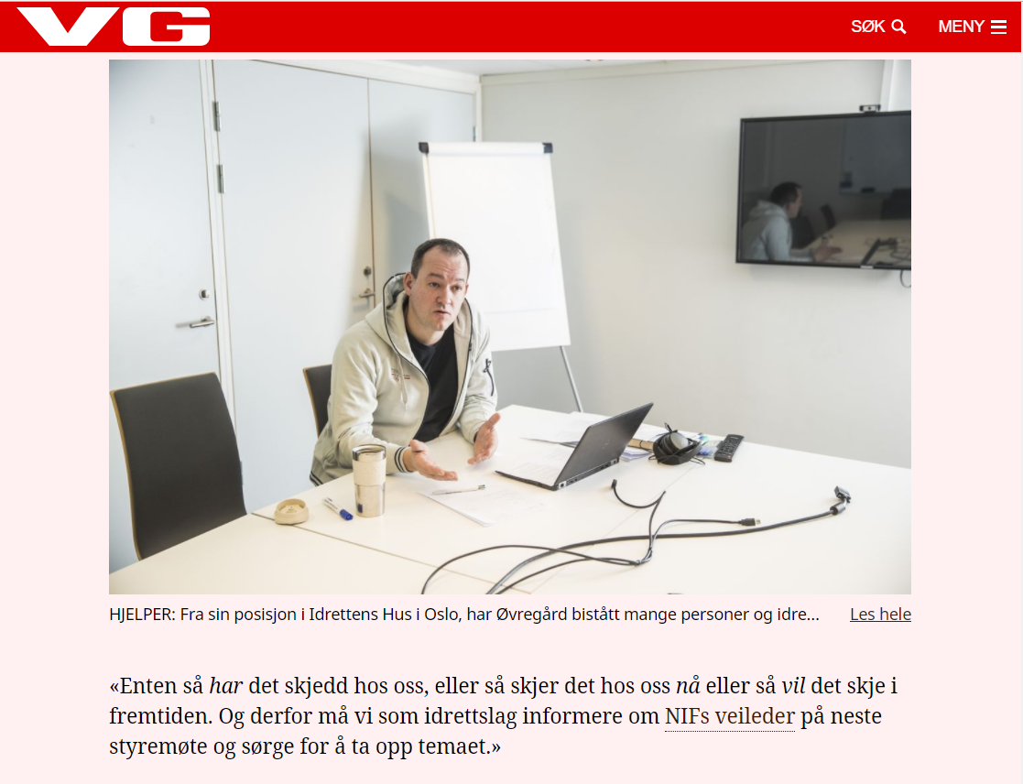
Enten har det skjedd,
eller så skjer det no,
eller så vil det skje

Slide 7
Bakgrunn
2000: Forskingsrapport viser at 28% av kvinnelege eliteidrettsutøvarar har opplevd ei eller fleire former for seksuell trakassering i idrettssamanheng
2000: Retningsliner mot seksuell trakassering
2009: Krav om politiattest for dei med ansvar for barn eller personar med utviklingshemming
2010: Nye reviderte retningsliner mot seksuell trakassering og overgrep i idretten
2011: Egen ressurs i sekretariatet
2013: Fem filmar til bruk i førebygging
2017: Rettleder for håndtering av saker som gjeld seksuell trakassering og overgrep

Slide 8
Hva er seksuell trakassering ?

Slide 9
Trakassering generelt:
Felles for alle former for trakassering er at oppførselen er uønsket, krenkende, truende eller plagsom for den som utsettes for dette.
Dette betyr at slike opplevelser er uavhengig av om den som trakasserer gjør det med hensikt eller ikke. Dette er viktig fordi både kvinner og menn kan ha ulike oppfatninger av hva som er uønsket og krenkende.

Slide 10
Seksuell trakassering :
Seksuell trakassering kan være både verbal, ikke-verbal og fysisk.
Verbal seksuell trakassering kan være uønskede nærgående spørsmål om kropp, klær eller privatliv, ”spøk” med seksuelle undertoner, og forslag eller krav om seksuelle tjenester eller seksuelle forhold. Dette kan også være i form av uønskede telefonsamtaler, sms, eller brev med seksuelt innhold.
Notes:
Eksempler på spøk etc

Slide 11
Seksuell trakassering :
Ikke-verbal seksuell trakassering kan for eksempel være nærgående blikk, visning av bilder eller gjenstander med seksuelle undertoner.

Slide 12
Seksuell trakassering :
Fysisk trakassering er for eksempel uønsket eller unødvendig kroppsberøring av seksuell karakter, slik som ”plukking”, det å stryke seg inntil kroppen på andre eller forsøk på å kysse eller gi kjærtegn.
Det er forskjell på flørting og seksuell trakassering.
I vår utdanning er det noen ganger nødvendig å ta på elevene for å rettlede. Dette er fortsatt lov men vit forskjellen på nødvendig og unødvendig «plukking».
Notes:
I flyet: “ta på”, være nær etc. Elever: sjekk av utstyr

Slide 13
Fakta – sammenhenger og vurderinger
Seksuell trakassering og seksuelle overgrep er i de aller fleste tilfeller et uttrykk for misbruk av makt. Eksempler på maktrelasjoner i vår idrett vil f.eks. være den makt som instruktører har overfor elever eller en hotshot overfor en uerfaren.
Denne form for tillit og makt kalles ofte for ekspert- og/eller posisjonsmakt og kan misbrukes og føre til seksuell trakassering og overgrep.

Slide 14
Fakta – sammenhenger og vurderinger
Forskning viser at det er mindre trakassering i miljøer hvor det er omtrent like mange kvinner som menn, enn i miljøer som er dominert av ett kjønn.
I sosiale sammenhenger er det først og fremst når det er alkohol med i bildet at seksuell trakassering og overgrep skjer.

Slide 15
Følgende retningslinjer gjelder i hele norsk idrett:
1. Behandle alle med respekt, og avstå fra alle former for kommunikasjon, handling eller behandling som kan oppleves som krenkende.
2. Unngå berøringer som kan oppleves som uønsket.
3. Unngå alle former for verbal intimitet som kan oppleves som seksuelt ladet.

Slide 16
Motiv
Handling
Konsekvens
”Jeg mente
ikke noe
med det”

Slide 17
Trenerens ansvar
Film 1
Se filmen på youtube

Slide 18
Følgende retningslinjer gjelder i hele norsk idrett (Forts):
4. Unngå uttrykk, vitser og meninger som omhandler utøveres kjønn eller seksuelle orientering på en negativ måte.
5. Tilstrebe å ha begge kjønn representert i støtteapparatet.
6. Unngå kontakt med utøvere i private rom uten at det er flere til stede eller det er avtalt med foresatte eller idrettsledelsen.

Slide 19
Følgende retningslinjer gjelder i hele norsk idrett (Forts):
7. Vise respekt for utøverens, trenerens og lederens privatliv.
8. Unngå doble relasjoner. Dersom et gjensidig forhold etableres bør situasjonen tas opp og avklares åpent i miljøet.
9. Ikke tilby noe form for motytelse i den hensikt å forlange eller forvente seksuelle tjenester i retur.

Slide 20
Trenerens ansvar
Film 2
Se filmen på youtube

Slide 21
Følgende retningslinjer gjelder i hele norsk idrett (Forts):
10. Gripe inn og varsle dersom man opplever brudd på disse retningslinjene. Støtteapparatet (trenere, ledere, tillitsvalgte, funksjonærer, dommere, foreldre mfl.) har hovedansvar for at retningslinjene gjøres kjent og overholdes i organisasjonen/idrettsmiljøet.

Slide 22
Retningslinjer - Tilleggspunkter for NLF:
11. Tillitsvalgte og instruktører i sentrale posisjoner i organisasjonen skal være ekstra forsiktig med doble relasjoner. Og være bevisst at de har makt og tillit i form av sitt verv eller sin stilling med tanke på å inngå forhold til elever og nye medlemmer.
12. Vær din rolle bevisst, også på sosiale medier (SoMe). Instruktører skal utvise forsiktighet ved kontakt gjennom (SoMe), det er viktig å være bevisst på at denne type oppmerksomhet og kommunikasjon lett kan misforståes. Det er alltid instruktøren sitt ansvar å sette grenser hvis kontakten overskrider vanlig kommunikasjon.

Slide 23
Trenerens ansvar
Film 3
Se filmen på youtube

Slide 24
Retningslinjer - Tilleggspunkter for NLF:
Målsetning:
Alle instruktører og tillitsvalgte skal få informasjon om NIF og F/NLF sine retningslinjer, rutiner for forebygging og håndtering av seksuell trakassering. Det skal være en del av standard informasjon til nyvalgte i tillitsverv, nye instruktører og til nye medlemmer på grunnkurs.

Slide 25
Reaksjoner
Generelt
Alt fra muntlig advarsel til å bli fratatt rettigheter for kortere eller lengre tid
Instruktører: Stilles strengere krav til instruktører enn til andre utøvere

Slide 26
Les mere her
https://nlf.no/ (se meny opp til høyre - "Si fra")
https://portal.mittvarsel.no/v/nif
https://www.idrettsforbundet.no/tema/retningslinjer/seksuell-trakassering-og-overgrep/

Slide 27
Håvard B. Øvregård
rådgiver
m: +47 91 77 31 57
havard.ovregard@idrettsforbundet.no
www.idrettsforbundet.no
Norges idrettsforbund og olympiske og paralympiske komité

Slide 28
Spørsmål?

